Slide 1
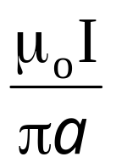
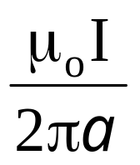
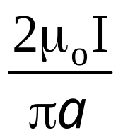

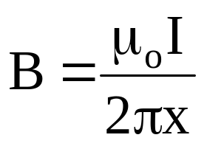

P111/4.两条相距a长直载流导线之间有一点P,P点与
两导线的距离相等,均为a/2。若两导线均通有相同方
向的电流I,则P点的磁感应强度的大小___________。
D
A.
B.
C.
D.

Slide 2
P111/5.如图,载流圆线圈半径为R,通有
A
A'
电流I,在线圈轴线上有两点A和A',两点
o
到圆线圈圆心O的距离相等,则______。
A
(A)A和A'的的大小相等，方向相同
(B)A和A'的的大小相等，方向相反
(C)A和A'的的大小不等，方向相同
(D)A和A'的的大小不等，方向相反

Slide 3
P111/6.如图,两条垂直交叉并互为
Ⅱ
Ⅰ
绝缘的长直导线,均通有电流I,则磁
感应强度为零的区域可能______。
E
Ⅲ
Ⅳ
(A)仅在第Ⅰ象限
(B)仅在第Ⅱ象限
(C)仅在第Ⅰ，Ⅳ象限
(D)仅在第Ⅰ，Ⅲ象限
(E)仅在第Ⅱ，Ⅳ象限

Slide 4
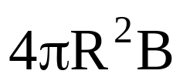
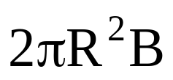
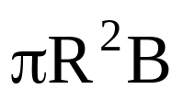
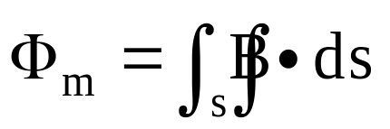
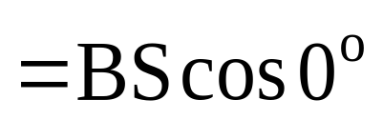
P111/7.如图,有一均匀磁场,磁
感应强度与半径为R的半球面的
轴线平行,则通过此半球面的磁
通量为_________。
C
A.
B.
C.
D.

Slide 5
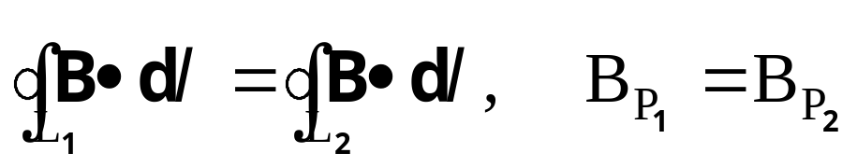



P111/8.图a和图b中各有半径相同
I3
P1
P2
圆形回路L1和L2,圆周内有电流
I1
I1
I1和I2,其分布相同,且均在真空,
I2
I2
L1
L2
但在图b中回路L2外还有电流I3。
(a)
(b)
P1、P2为两圆形回路上的对应点,则__________。
C
A.
B.
C.
D.

Slide 6


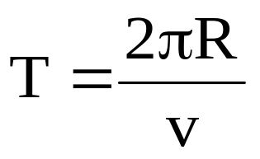
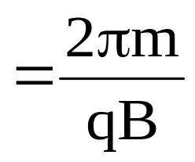

P115/3.从电子枪同时射出两个电子,初速度分别为v
C
和2v,经垂直磁场偏转后__________。
(A)初速度为v的电子先回到出发点
(B)初速度为2v的电子先回到出发点
(C)同时回到出发点
(D)不能回到出发点
.
R

Slide 7

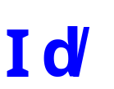
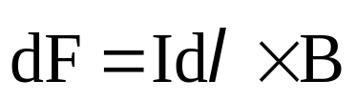
P115/4.如图,有一半径为R的圆线圈
通有电流I₁,在圆线圈的轴线上有一
I2
长直导线通有电流I₂,则圆形电流受
I1
到的作用力____________。
E
(A)沿半径方向向外
(B)沿半径方向向里
(C)沿I₁的方向
(D)沿I₂的方向
(E)无作用力

Slide 8
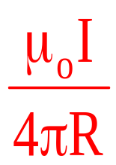



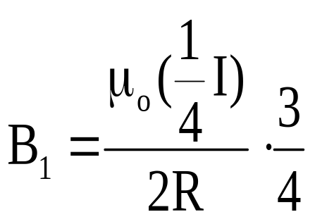
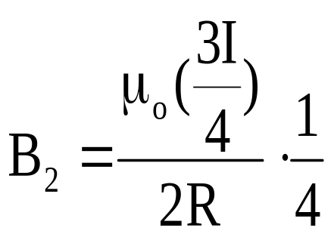
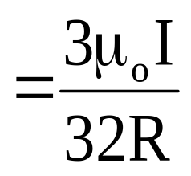
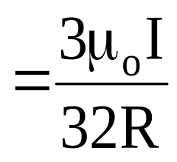
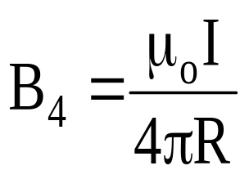
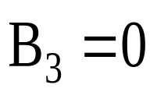
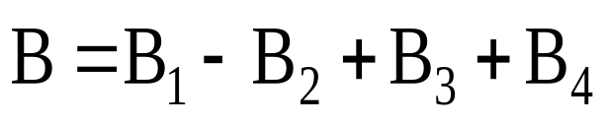
P112/1.求各图中载流导线在o点产生磁感应强度大小和方向
I
Bo=_____________
垂直纸面向里
方向____________

Slide 9

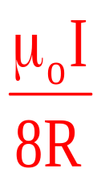
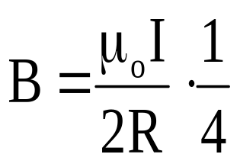
P112/1.求各图中载流导线在o点产生磁感应强度大小和方向
I
Bo=_____________
方向____________
Bo=_____________
I
垂直纸面向外
方向____________

Slide 10
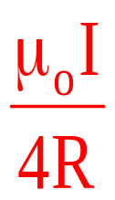
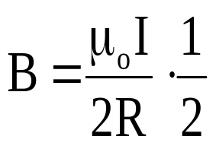
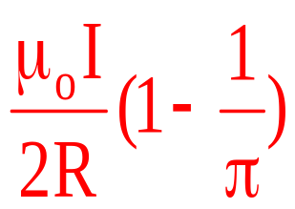
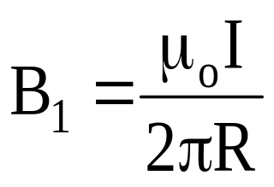
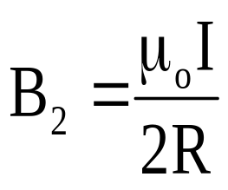
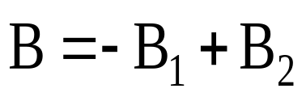
P112/1.求各图中载流导线在o点产生磁感应强度大小和方向
I
Bo=_____________
垂直纸面向里
方向____________
Bo=_____________
I
垂直纸面向里
方向____________

Slide 11
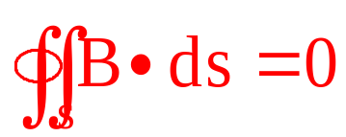
P112/2.磁场高斯定理的表达式为_______________；
闭合
它表明磁场的磁感应线是_____________的。

Slide 12
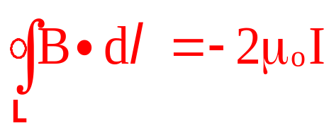
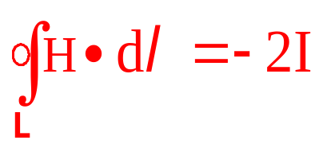
P112/4.如图,写出环绕闭合曲线的
I
安培环路定理______________。

Slide 13












P112/5.如图所示,abcdef闭合面,其中,
abfe和cdef为边长为L的正方形,均匀磁
场B沿x轴正向穿过abfe面的磁通量为__
__________；穿过ade和bcf面的磁通量
为__________；穿过abcd面的磁通量
为__________；穿过cdef面的磁通量为__________。
磁通量:通过一给定曲面的总磁感线数
cdef面
abcd面

Slide 14


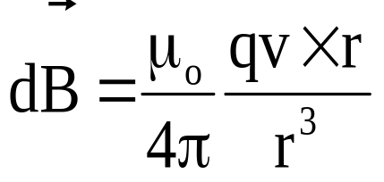
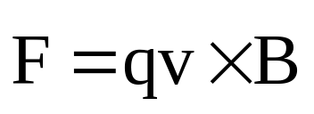







P115/1.如图, 两个粒子分别带有等量异号电荷。现
以相同的速度平行运动,则带正电粒子受到的洛仑兹力
水平向左
的方向为____________,则带负电粒子受到的洛仑兹
水平向右
力的方向为______________。

Slide 15




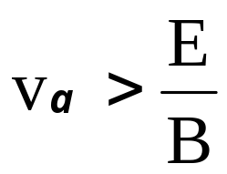

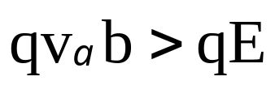
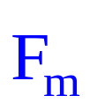
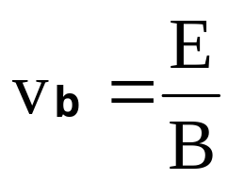
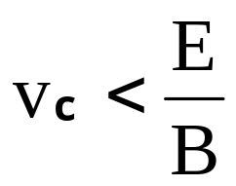


P115/2.三个带正电粒子a、b、c以相同
动量射入正交电磁场中,如图,则可知它
们质量m_{a}、m_{b}、m_{c}大小顺序为_________
_,三个粒子中________动能增加,
c
_________动能减少, _________动能不变。
a
b
a
洛仑兹力不作功,
电场力对a粒子作负功,
电场力对b粒子不作功,
电场力对c粒子作正功,

Slide 16







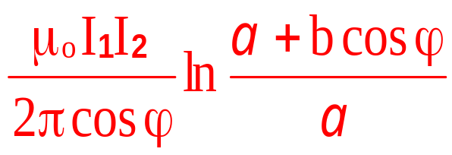

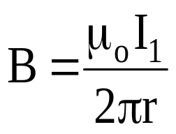
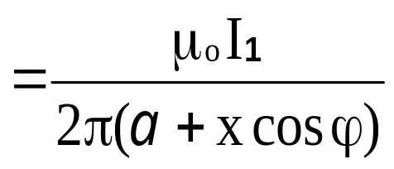
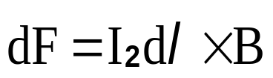
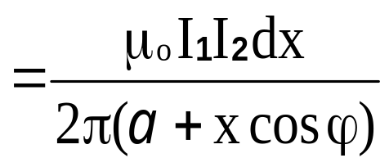
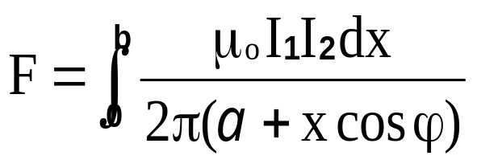

P116/3.在同一平面上有一条无限长
载流直导线和一有限长载流直导线,它
们分别通有电流和I₁和I₂,尺寸及位置,
如图所示,则有限长导线所受的安培力
大小为_________________。

